Slide 1

空白演示
与第3页第5栏日期同，即定为入团积极分子的时间。
凡涉及支部名称均为：
江苏省三江学院xxx学院分团委xxx（班级）团支部

Slide 2
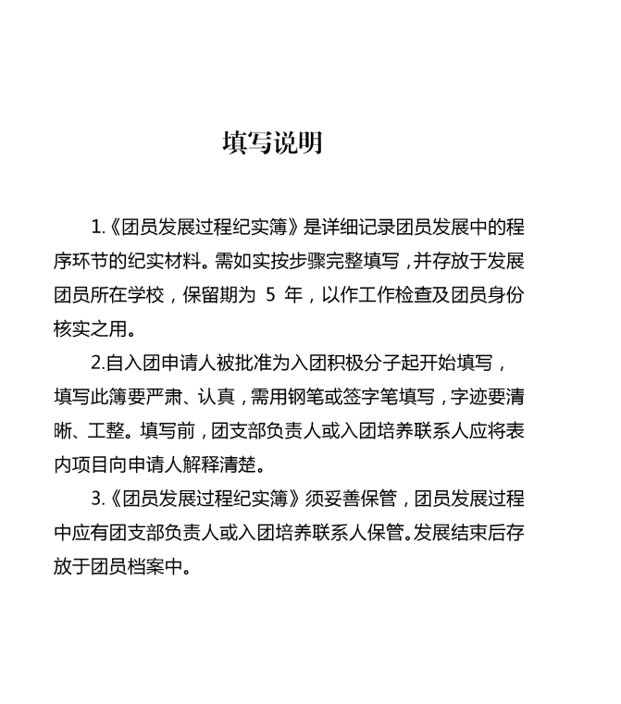

Slide 3
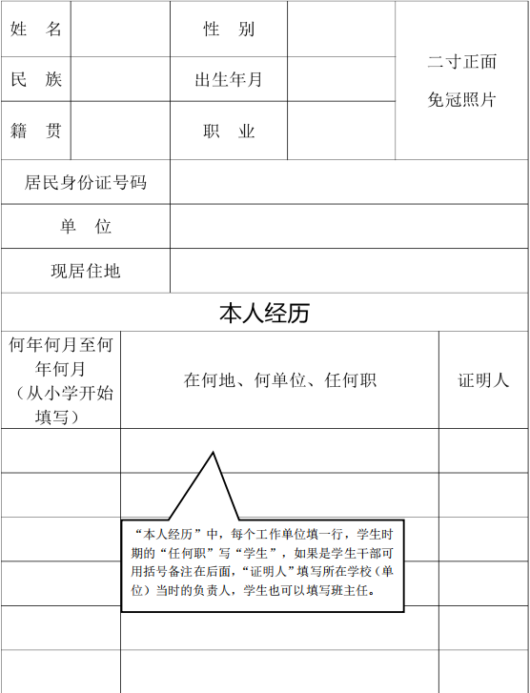
本页如实填写即可

Slide 4
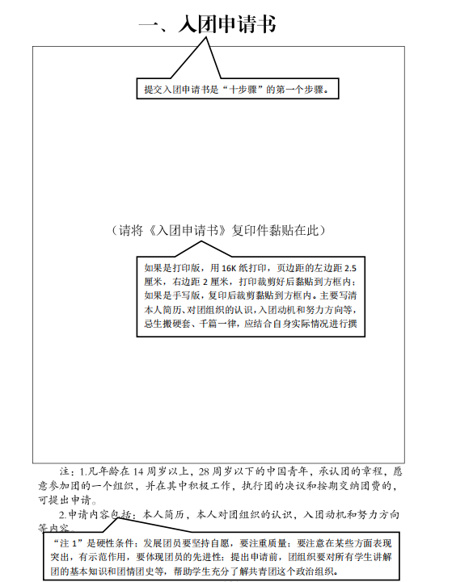
《入团志愿书》填写日期应与第3页第1栏“递交入团申请书时间”一致

Slide 5
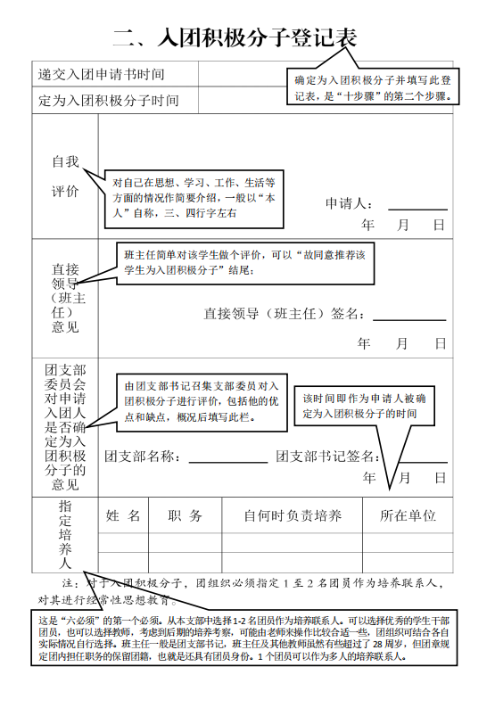
“递交入团申请书时间”应与第2页《入团申请书》填写时间一致，且应比定为入团积极分子的时间至少早1个月
该日期在“递交入团申请书时间”和“定为积极入团积极分子时间”之间即可
该日期与“定为入团积极分子时间”一致
该日期可与“定为入团积极分子时间”一致

Slide 6
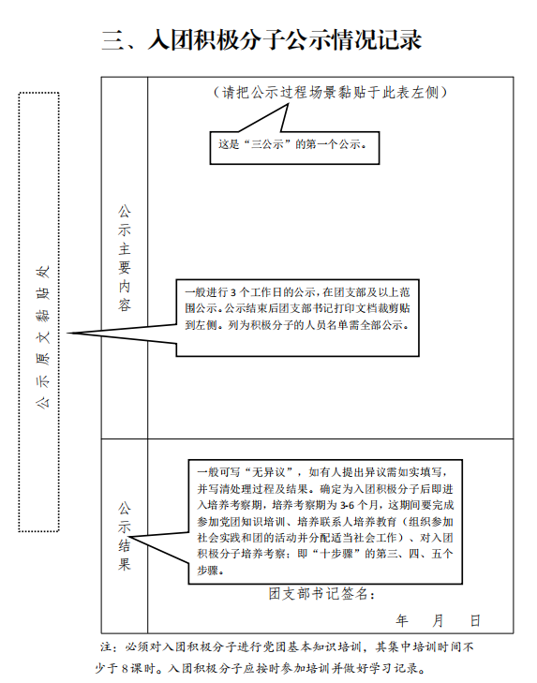
公示必须盖章
该日期一般为:公示时间3天后

Slide 7
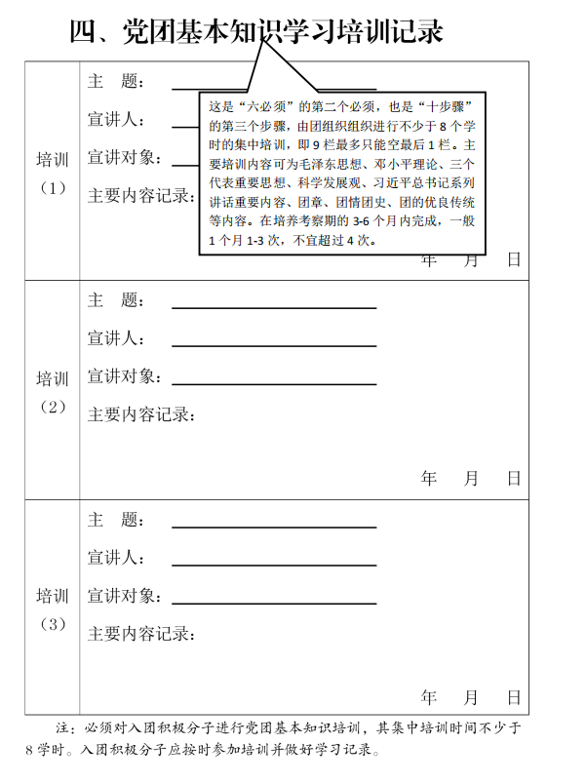
1、内容：毛泽东思想、邓小平理论、三个代表重要思想、科学发展观、习近平总书记系列讲话重要内容、团章、团情团史、团的优良传统等。
ps：此页填写内容应与《入团志愿书》第2页内容一致。
2、日期：成为入团积极分子之后、确定为发展对象之前。
ps：需在培养考察期3-6个月内完成。3、一般1个月1-3次，不宜超过四次。
学时：大于8学时。
4、培训记录共3页9栏，需填满8栏，最多空1栏。
5、3、所填写日期区间为：
[确定为入团积极分子时间，定为发展对象时间]

Slide 8
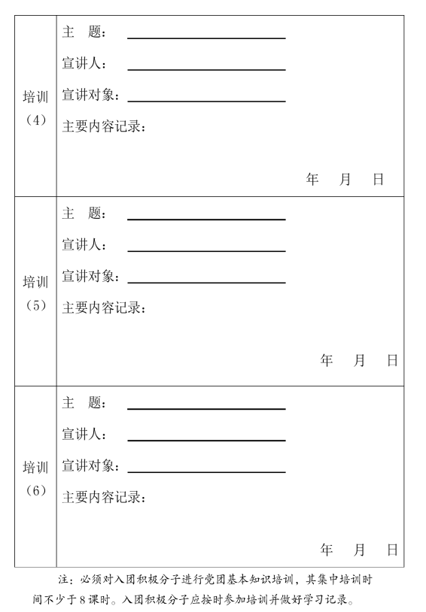

Slide 9
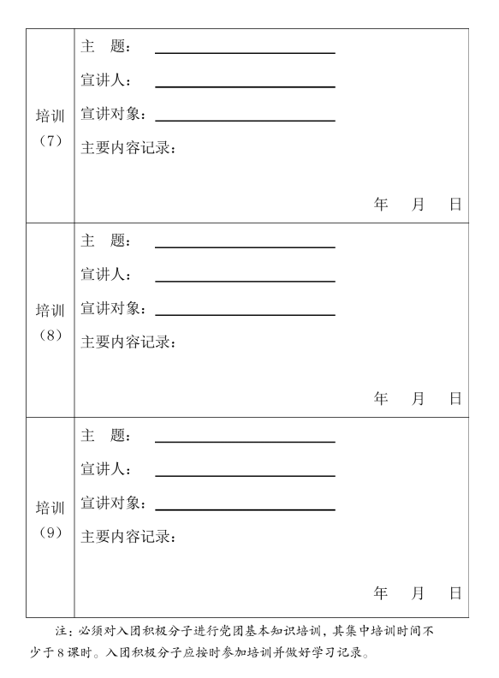

Slide 10
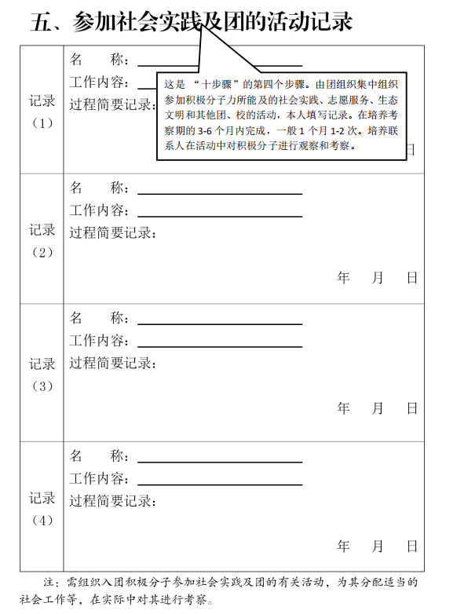
1、内容：由团组织集中组织参加积极分子力所能及的社会实践、志愿服务、生态文明和其他团、校的活动。
2、时间：需在培养考察期3-6个月内完成。一般1个月1-3次，不宜超过四次。
3、所填写日期区间为：
（确定为入团积极分子时间，定为发展对象时间）

Slide 11
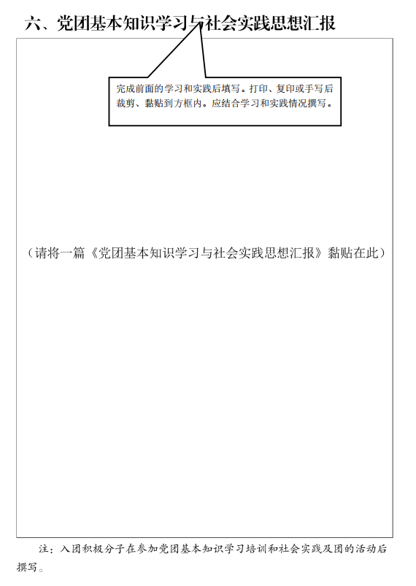

Slide 12
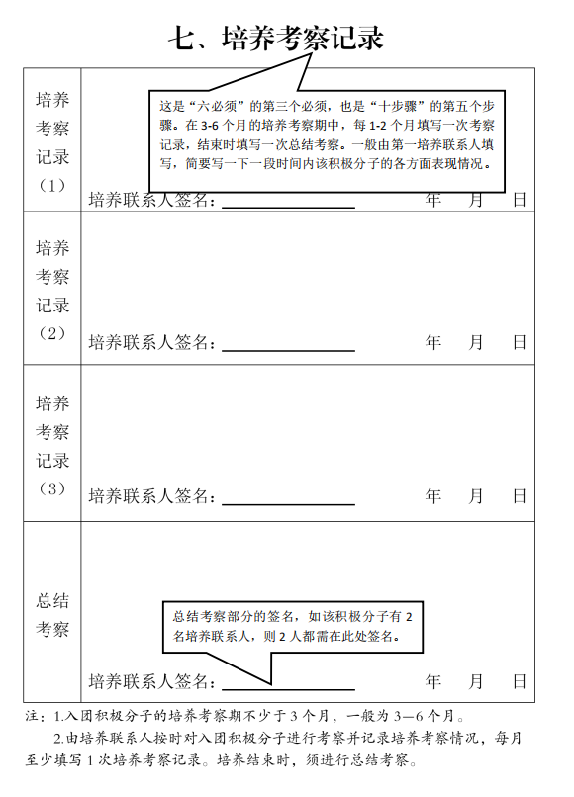
1、日期：
在3-6个月内的培养考察期中。每1-2个月填写1次考察记录，结束时填写1次总结考察。
2、培养联系人：
由第1培养联系人填写。

Slide 13
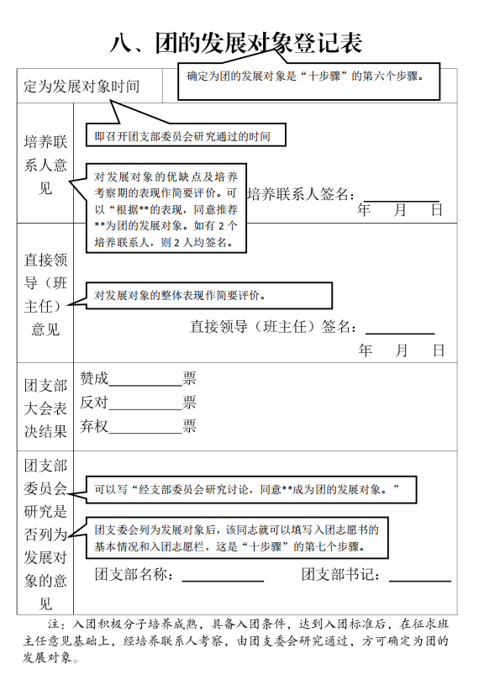
该日期可与“定为发展对象时间”一致
凡涉及支部名称均为：
江苏省三江学院xxx学院分团委xxx（班级）团支部
《纪实簿》中这里有单独一栏需要盖章

Slide 14
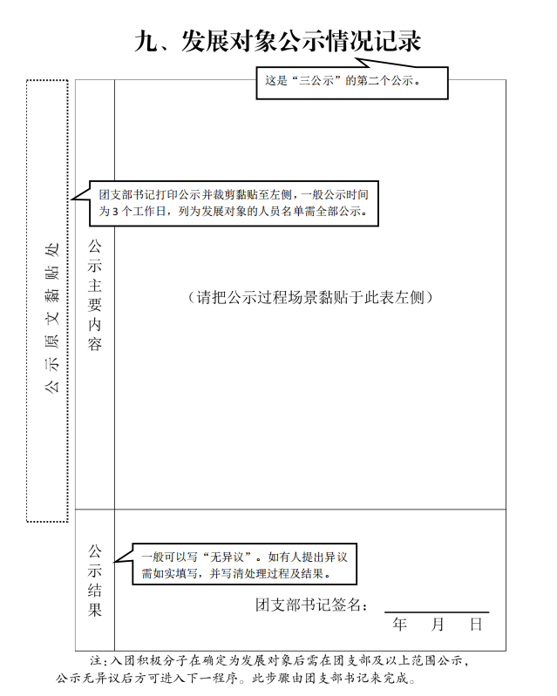
公示必须盖章
该日期一般为:公示时间3天后

Slide 15
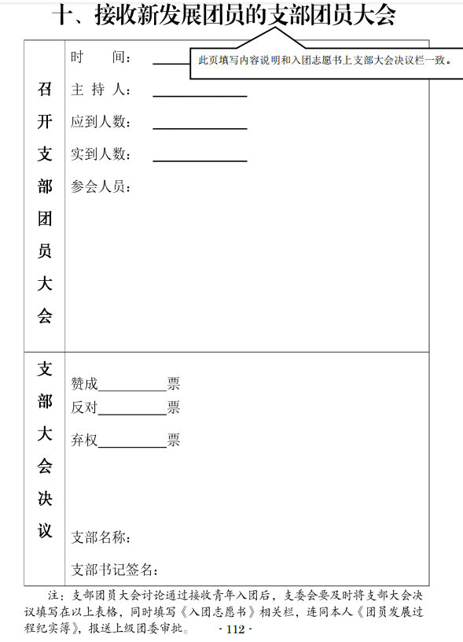
该日期与《入团志愿书》第7页日期一致
日期区间：
（填写《入团志愿书》的日期，XX年5月4日）
凡涉及支部名称均为：
江苏省三江学院xxx学院分团委xxx（班级）团支部

Slide 16
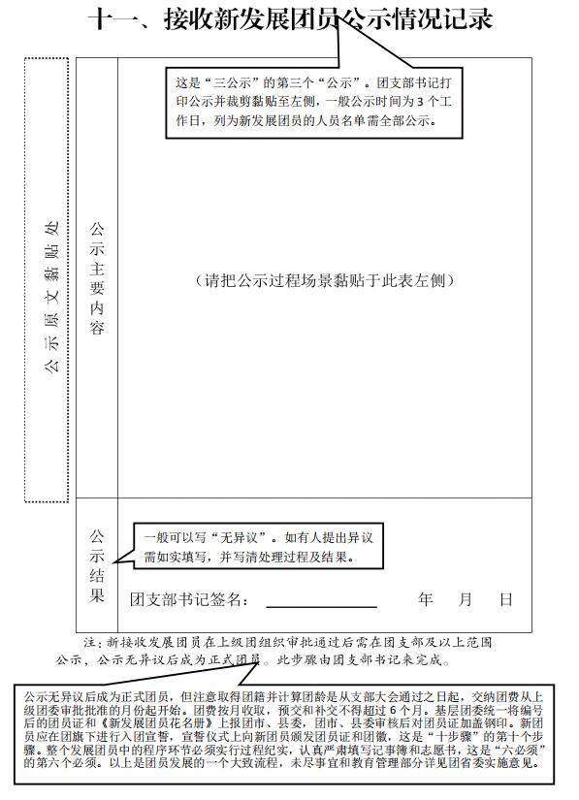
公示必须盖章
该日期一般为:公示时间3天后

